Slide 1


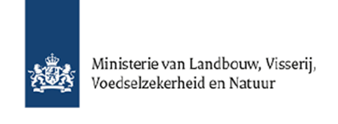

WELKOM
Webinar RO in de MFL
Start om 14:00u

Slide 2

Agenda
RO in de MFL
Multifunctionele Landbouw
Uit de praktijk
Beleidsinzichten
Vragen
Meer informatie & contactgegevens

Slide 3
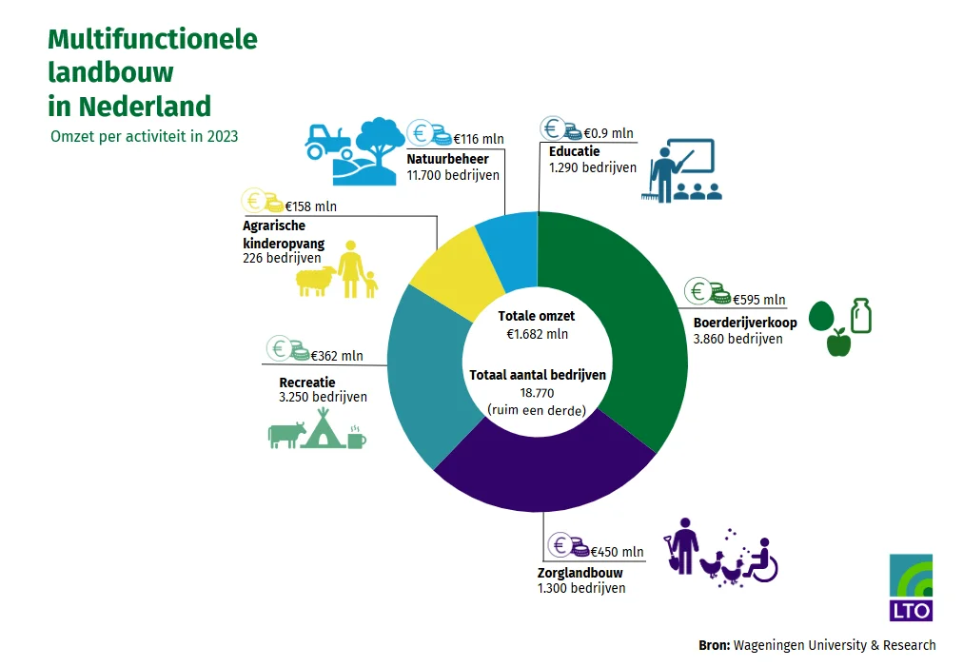
1. Multifunctionele Landbouw
RO in de MFL
Aantal MFL-ondernemers bijna 4 op de 10 (37%) (groei van 20% t.o.v. 2020)
Omzet van 1 naar 1,6 miljard euro
Omzet multifunctionele landbouw groeit naar 1,6 miljard euro - LTO

Slide 4
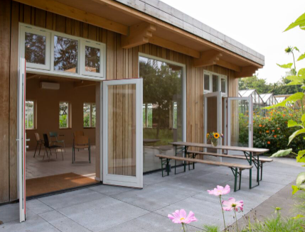
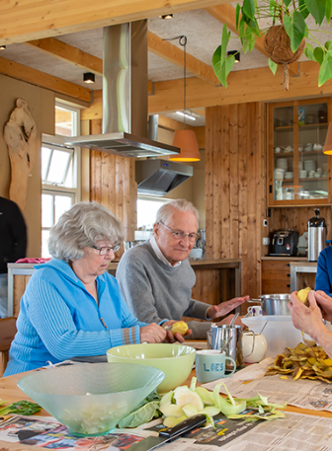
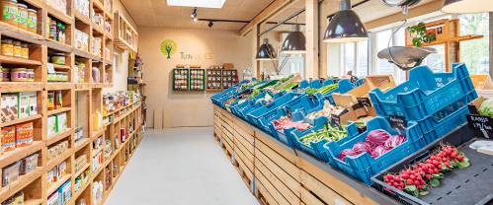

2. Uit de praktijk
RO in de MFL

Slide 5
2. Uit de praktijk
RO in de MFL
Omgevingsplan
Wat mag ik?
Nevenactiviteit of niet?
Mag je nieuw bouwen voor de activiteit?
Omvang in m2
Voorwaarden; omgeving, parkeren, landschappelijke inpassing etc.

Slide 6
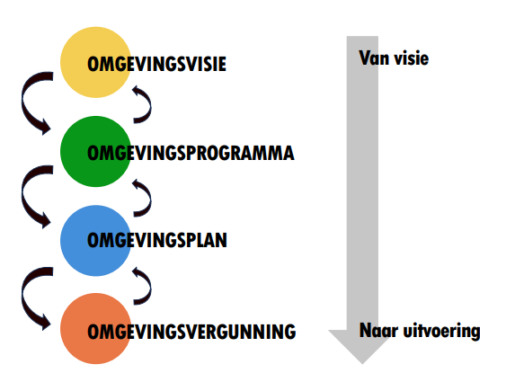
2. Uit de praktijk
RO in de MFL
MFL in de omgevingswet
- Mogelijkheden voor MFL verruimen in de Omgevingsvisie, leges passend bij de aanvraag.
- Nu nog ‘tijdelijk omgevingsplan’; veel blijft eerst qua mogelijkheden zoals het was, hooguit een andere procedure.
- Terwijl er wel een transitie van de landbouw aan de gang is.
- Gemeentes kunnen hierin actief meedenken en helpen.

Slide 7
2. Uit de praktijk
RO in de MFL
Tips
voor
ondernemers
Verdiep je in de gebiedsopgaven en kijk hoe je daar een bijdrage aan kan leveren.
Maak een goed plan alvorens naar de gemeente te stappen.
Kijk vooruit (wat als de nieuwe tak gaat groeien), ruimte/erf goed indelen .
Ga uit van je eigen kracht, niet allemaal hetzelfde gaan doen. Dat wil de gemeente ook niet.
Praat met je buren over je plannen.
Blijf in contact met je gemeente.

Slide 8
3. Beleidsinzichten
RO in de MFL
Gemeente Steenwijkerland
Visie
Intern (Wat kan waar)
Extern
Contact met ondernemers en andere betrokkenen in het proces naar vergunningverlening

Slide 9
3. Beleidsinzichten
RO in de MFL
KvK-rapport 2024 belemmeringen bij starten MFL-activiteit
Communicatie
Gebrek aan transparantie over status en voortgang aanvraag
Gebrek aan begrijpelijke communicatie vanuit overheden
Vergunningentraject duurt (te) lang
Ondernemers in het buitengebied voelen zich niet gezien bij het realiseren van lokale gemeentelijke opgaves, bijvoorbeeld om voldoende kinderopvang te realiseren
Totaalpakket aan regels en eisen erg zwaar

Slide 10
3. Beleidsinzichten
RO in de MFL
Tips
voor
ambtenaren
- Denk mee met de ondernemer.
- Ga naar de initiatiefnemer toe.
- Wees helder over de procedures, koppel een coach/regisseur/ tussenpersoon aan de ondernemer. Kijk waar je de ondernemer kan ondersteunen om de lasten te verlichten.
- Wat kan op welke plek (neem MFL op in omgevingsvisie) kan procedures aanzienlijk verkorten. Maar ook niet alles dichttimmeren.
- Afstand nemen van
onder-/nevengeschiktheid t.o.v. landbouw en beoordeel het initiatief op bijdragen aan het landschap/ gebied/ opgaven.
- Het betreft altijd maatwerk, dus geen algemene regels over schaal (m2, percentages etc.).

Slide 11
4. Vragen uit de chat

Slide 12
5. Meer informatie
RO in de MFL
VNG:
Handreiking MFL en de Omgevingswet
Meer beleidsruimte
Gebiedsdoelen staan centraal
Samenspel van activiteiten, hoofd- en nevenactiviteit, gecombineerde activiteit
Plus een tweetal informatieflyers voor gemeenten en ondernemers.
Link naar Handreiking en 2 flyers:
Handreiking multifunctionele landbouw en de Omgevingswet | VNG

Slide 13
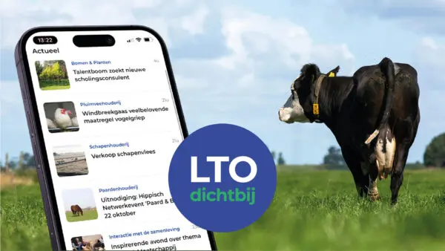
5. Meer informatie
RO in de MFL
LTO:
Toolbox
Handreiking & flyer (stappenplan omgevingsplan) voor ondernemers
Position Paper MFL
Visie Wonen op het boerenerf
Voorbeelden van gemeenten met beleid op MFL
Etc.
LTO Dichtbij App (App store) -> groep Multifunctionele Landbouw (alleen voor leden)
Link naar Toolbox:
Toolbox-RO-voor-de-MFL.pdf
Brochure ‘Wat mag ik, handreiking over regels voor ondernemers in de MFL:
157785

Slide 14
Contactgegevens
RO in de MFL
Bart Pijnenburg (Vakgroep LTO MFL)
vzmfl@lto.nl
Sander Kondring (Rombou)
skondring@rombou.nl
Carolien (& Doré) (Gemeente Steenwijkerland)
carolien.borg@steenwijkerland.nl

Slide 15


Bedankt
Deze webinar is mede mogelijk gemaakt door
een bijdrage van het ministerie van LVVN.

